Slide 1
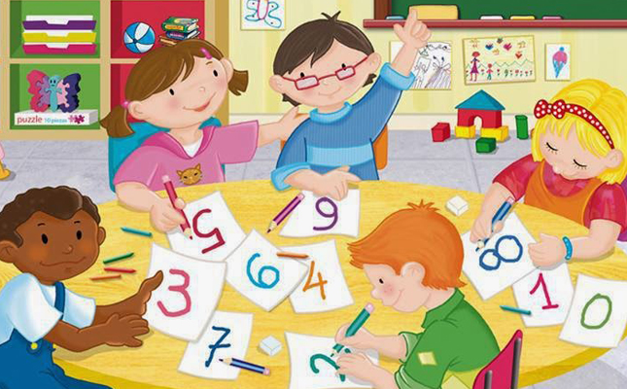
«Формирование элементарных математических представлений с помощью дидактических игр у детей старшего дошкольного возраста».
Консультация для родителей
Землянова В.В.

Slide 2
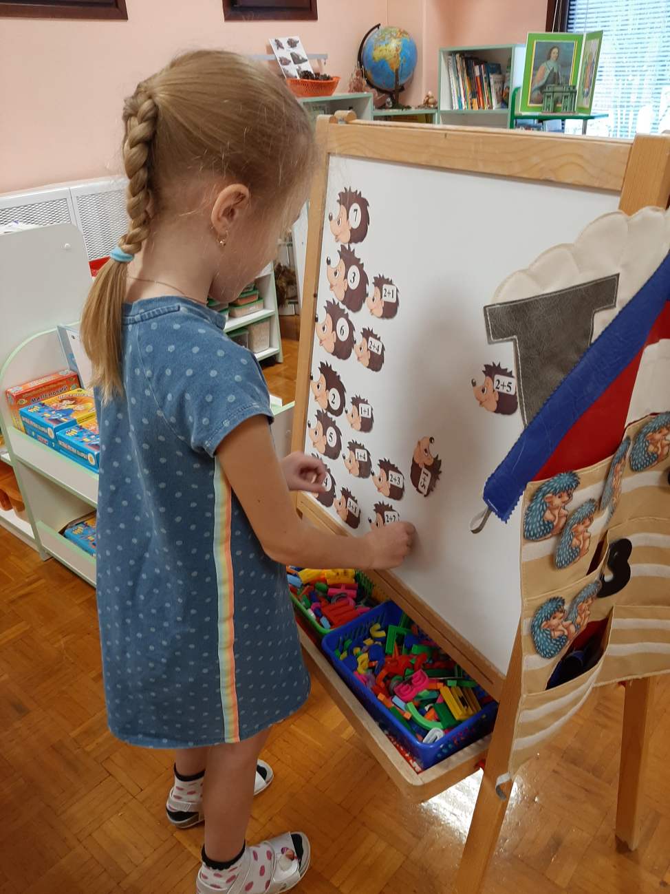
“Без игры нет и не может быть полноценного умственного развития. Игра - это огромное светлое окно, через которое в духовный мир ребенка вливается живительный поток представлений, понятий. Игра - это искра, зажигающая огонек пытливости и любознательности.”
В.А. Сухомлинский

Slide 3
Целью математического развития детей дошкольного возраста является развитие интеллектуально-творческих способностей детей через освоение ими логико-математических представлений и способов познания.
Основными задачами математического развития дошкольников являются:
- развитие у детей логико-математических представлений (представлений о математических свойствах и отношениях предметов, конкретных величинах, числах, геометрических фигурах, зависимостях и закономерностях);
- развитие сенсорных способов познания математических свойств и отношений: обследование, сопоставление, группировка, упорядочение;
- освоение детьми экспериментально-исследовательских способов познания математического содержания ;
- развитие у детей логических способов познания математических свойств и отношений (анализ, абстрагирование, отрицание, сравнение, обобщение, классификация, сериация);
- овладение детьми математическими способами познания действительности: счет, измерение, простейшие вычисления;
- развитие интеллектуально-творческих проявлений детей: находчивости, смекалки, догадки, сообразительности, стремления к поиску решений задач;
- развитие точной, аргументированной речи, обогащение словаря ребенка;
- развитие активности и инициативности детей;
- воспитание готовности к обучению в школе: развитие самостоятельности, ответственности, настойчивости в преодолении трудностей, координации движений глаз и мелкой моторики рук, умений самоконтроля и самооценки.

Slide 4
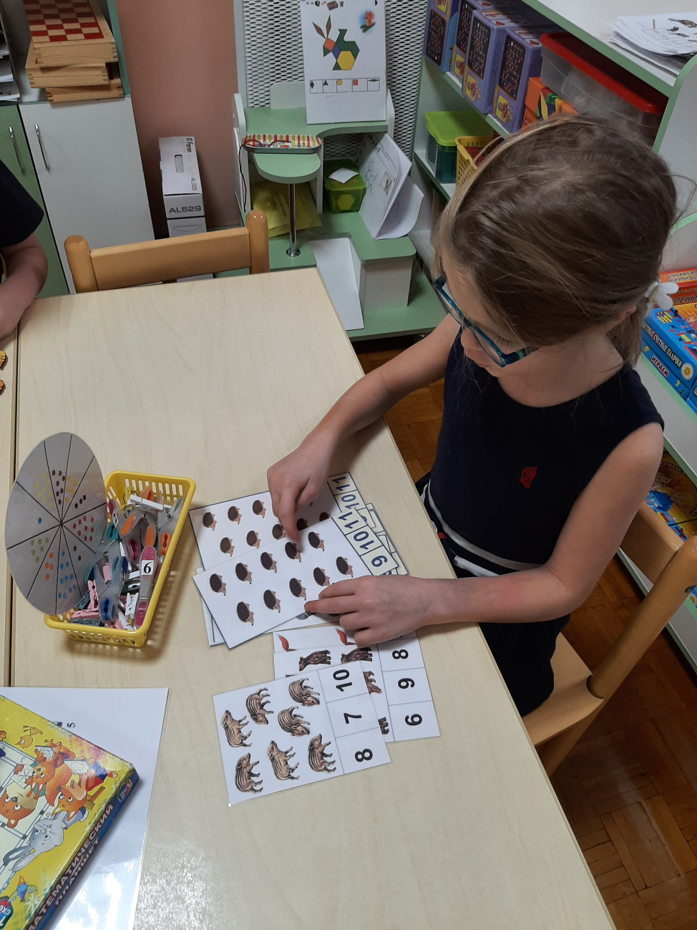
Дидактические игры – игры, в которых познавательная деятельность сочетается с игровой деятельностью.
С одной стороны, дидактическая игра – одна из форм обучающего воздействия взрослого на ребенка, а с другой – игра является основным видом самостоятельной деятельности детей.

Slide 5
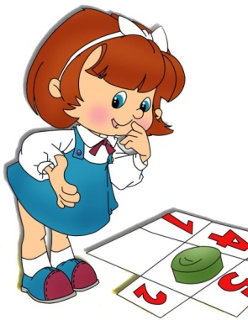
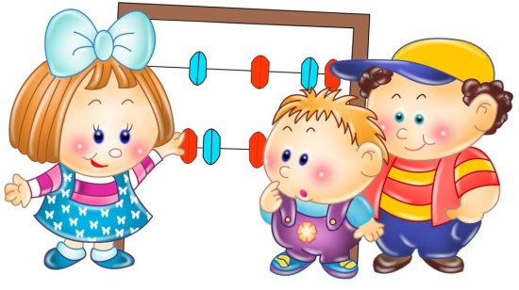
Значение дидактических игр
в развитии детей
Помогает сделать любой учебный материал увлекательным
игра
Облегчает процесс усвоения знаний
Вызывает у детей глубокое удовлетворение
Создаёт радостное рабочее настроение

Slide 6
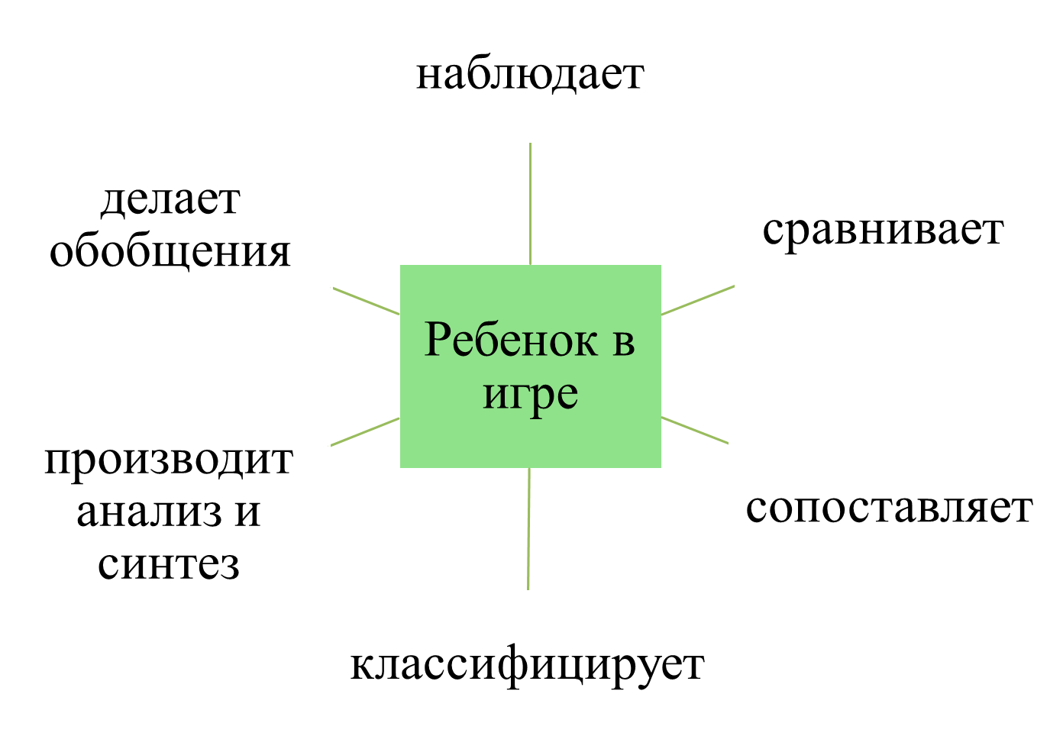
Развитию внимания
Наблюдательности
Сообразительности
Творчеству
Самостоятельности
Закрепляет сенсорный опыт

Slide 7
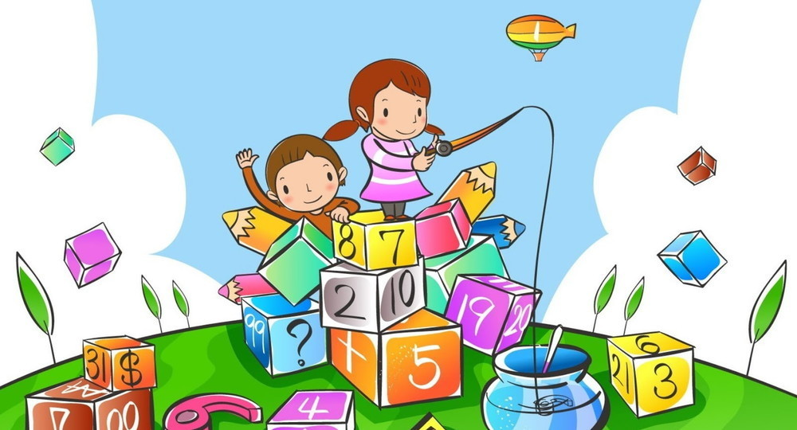
Дидактическая игра способствует
Развитию внимания
Наблюдательности
Сообразительности
Творчеству
Самостоятельности
Закрепляет сенсорный опыт

Slide 8
предметные
настольно-печатные
словесные
Классификация дидактических игр
Игры с цифрами и числами
Игры на ориентирование в пространстве
Игры на ориентирование во временных отрезках
Дидактические игры по формированию элементарных математических представлений
Игры с геометрическими фигурами
Игры на развитие логического мышления

Slide 9
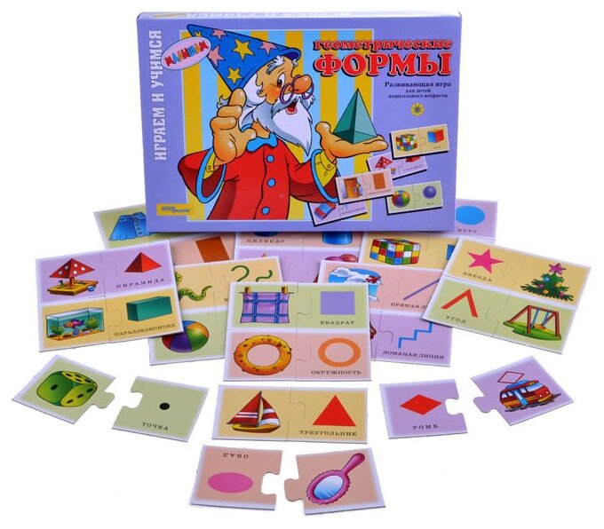
Игра "Геометрические формы"
Игра познакомит с геометрическими фигурами, поможет запомнить их названия, научит определять геометрическую форму окружающих предметов. В процессе игры у ребенка развиваются внимание, мышление, память, речь, формируются простейшие математические представления.

Slide 10
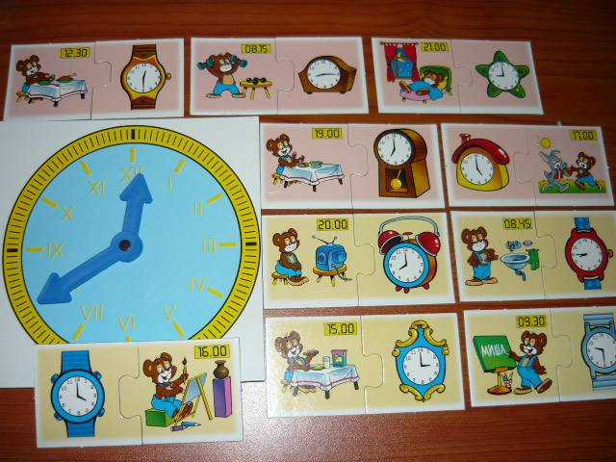
Игра «Мои первые часы»
Игра научит определять время по часам.
В процессе игры у ребенка формируется умение соотносить свой привычный распорядок дня с показаниями часов, развиваются внимание, мышление и речь.

Slide 11
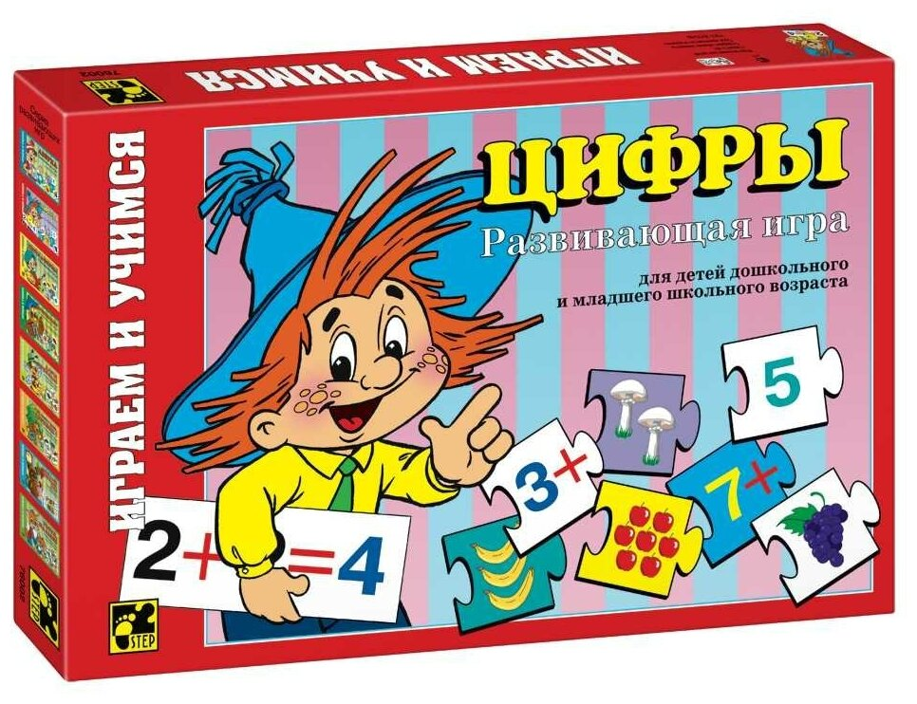
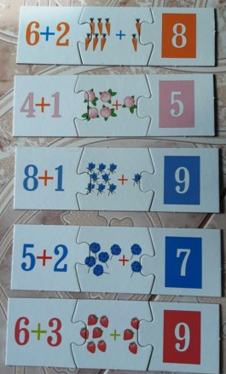
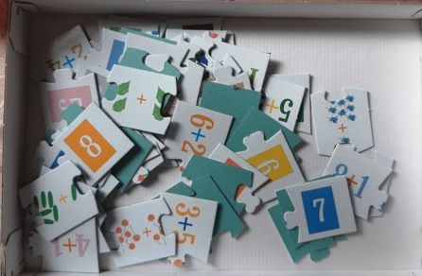
Игра «Цифры»
Игра знакомит с числами и простейшим арифметическим действием сложением, учит пересчитывать предметы, соотносить знакосимвольную запись с иллюстрацией, складывать числа в пределах 10.
В процессе игры у ребенка развиваются внимание, память, логическое мышление, простейшие математические навыки, совершенствуется мелкая моторика руки.

Slide 12
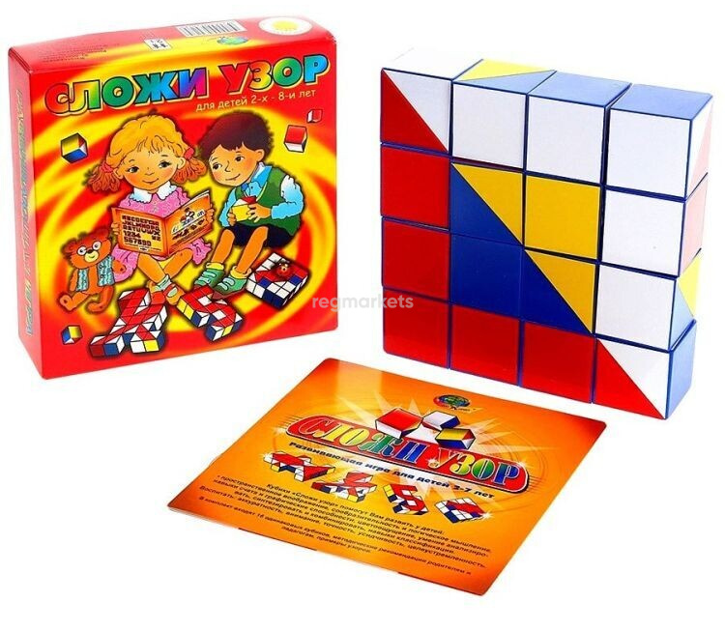
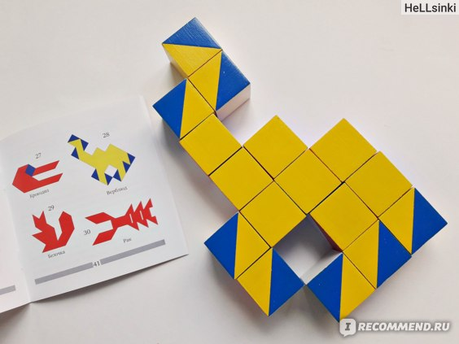
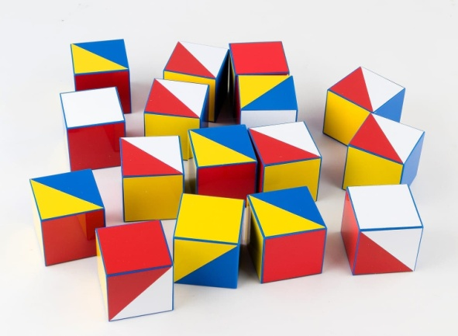
Игра "Сложи узор"
Благодаря множеству возможных комбинаций и использованию разного количества кубиков открываются невероятно широкие просторы развития логики и творческого начала ребенка.

Slide 13
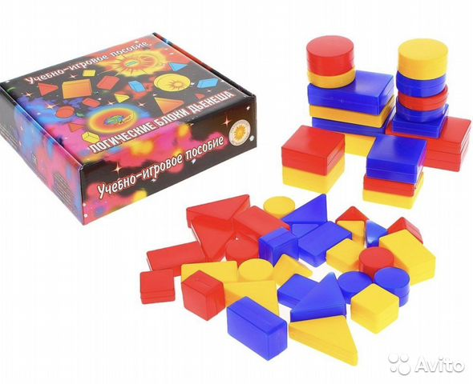
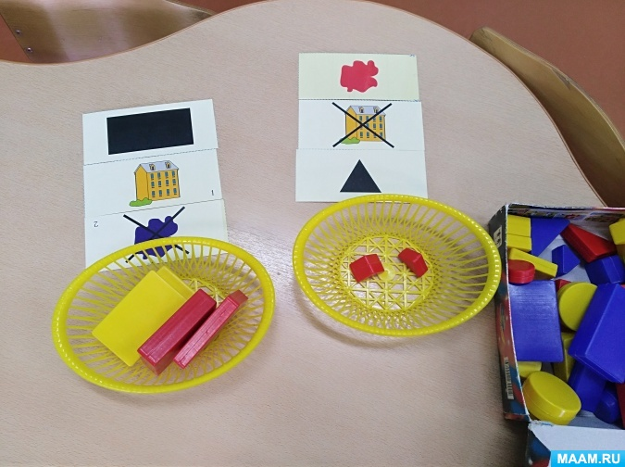
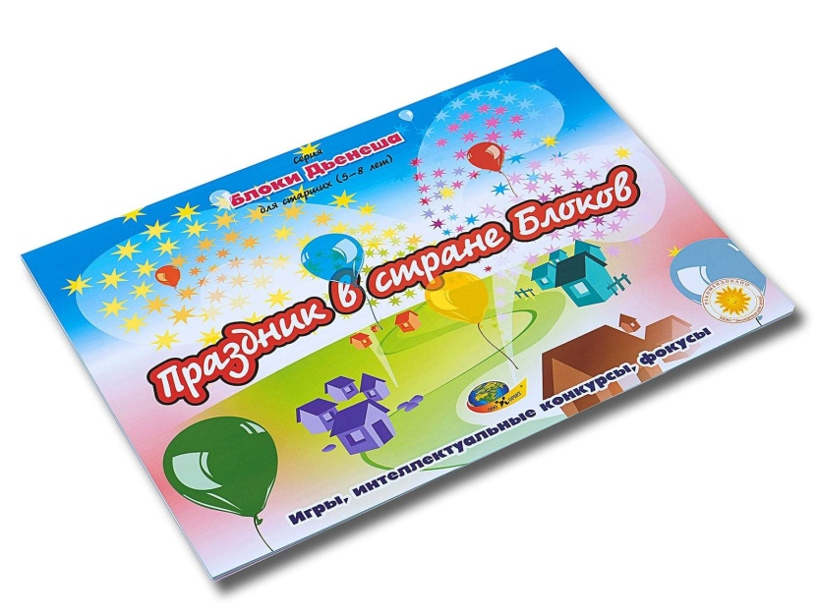
Логические блоки Дьенеша,
Основная цель использования Логических блоков Дьенеша состоит в том, чтобы научить дошкольников (детей от 3 до 7 лет) решать логические задачи на классификацию и группировку предметов по различным свойствам.

Slide 14
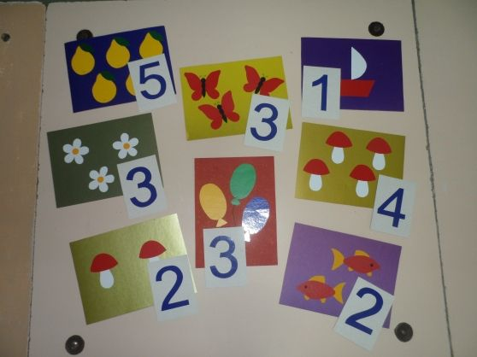
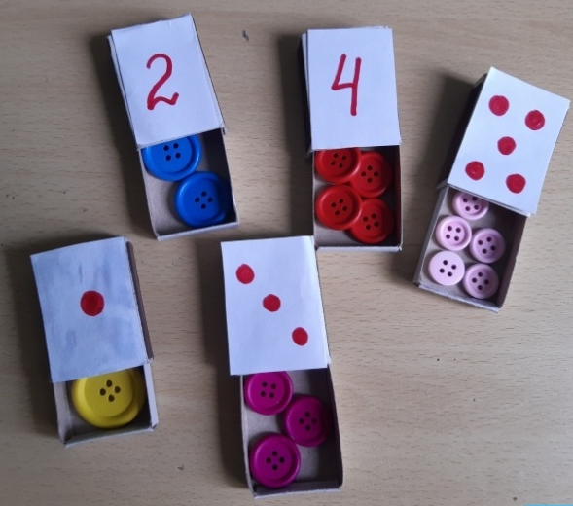
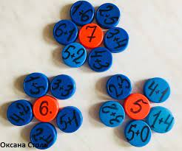
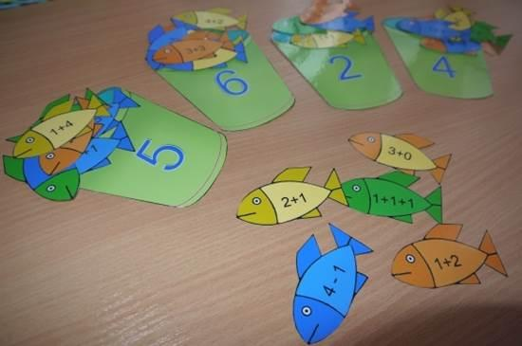
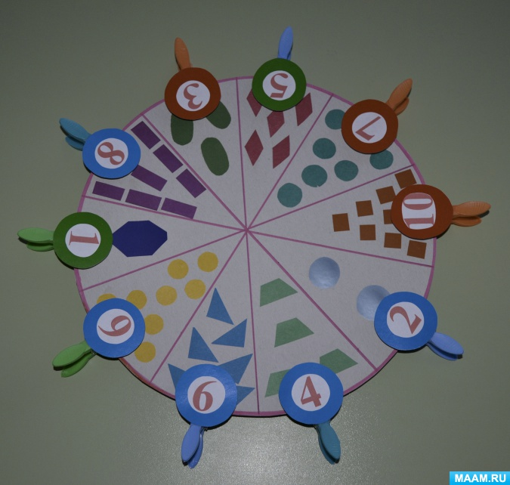
Самодельные математические игры

Slide 15
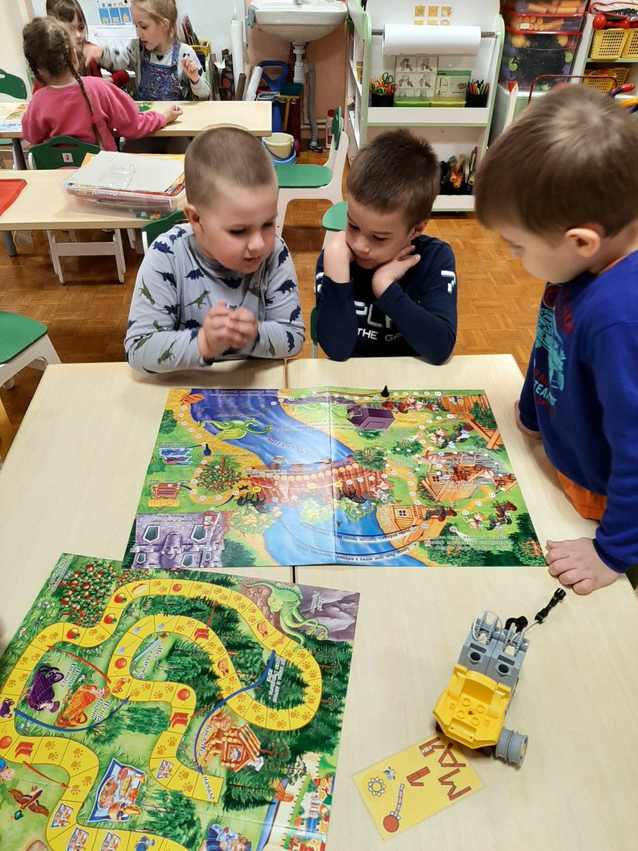
Так, играя в непосредственной обстановке в дидактические игры , вы можете приобщить ребенка ко многим математическим понятиям, способствовать их лучшему усвоению, поддерживая и развивая интерес к математике.

